Slide 1
РИНОК БУДІВЕЛЬНИХ МЕТАЛЕВИХ КОНСТРУКЦІЙ

Slide 2
СТРУКТУРА РИНКУ
20%
Несучі конструкції
Інженерні споруди
35%
Огороджувальні
конструкції
45%

Slide 3
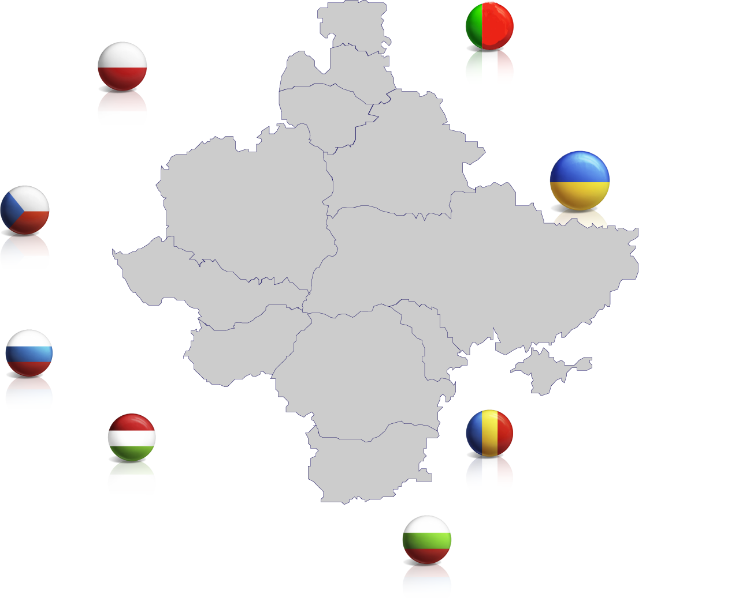
НЕРЕАЛІЗОВАНИЙ ПОТЕНЦІАЛ РИНКУ
Використання сталі на 1 особу (кг/рік)
501%
профіцит виробництва сталі
В Україні у порівнянні із споживанням
179,1
331
74,7
627,4
Дефіцит сталі:
-21%
Румунія
402,5
-31%
Чехія
-38%
Угорщина
237,7
204,8
-33%
Польща
-60%
Болгарія
179,9

Slide 4
ВЗАЄМОВІДНОСИНИ ДЕРЖАВИ ТА БІЗНЕСУ

Slide 5
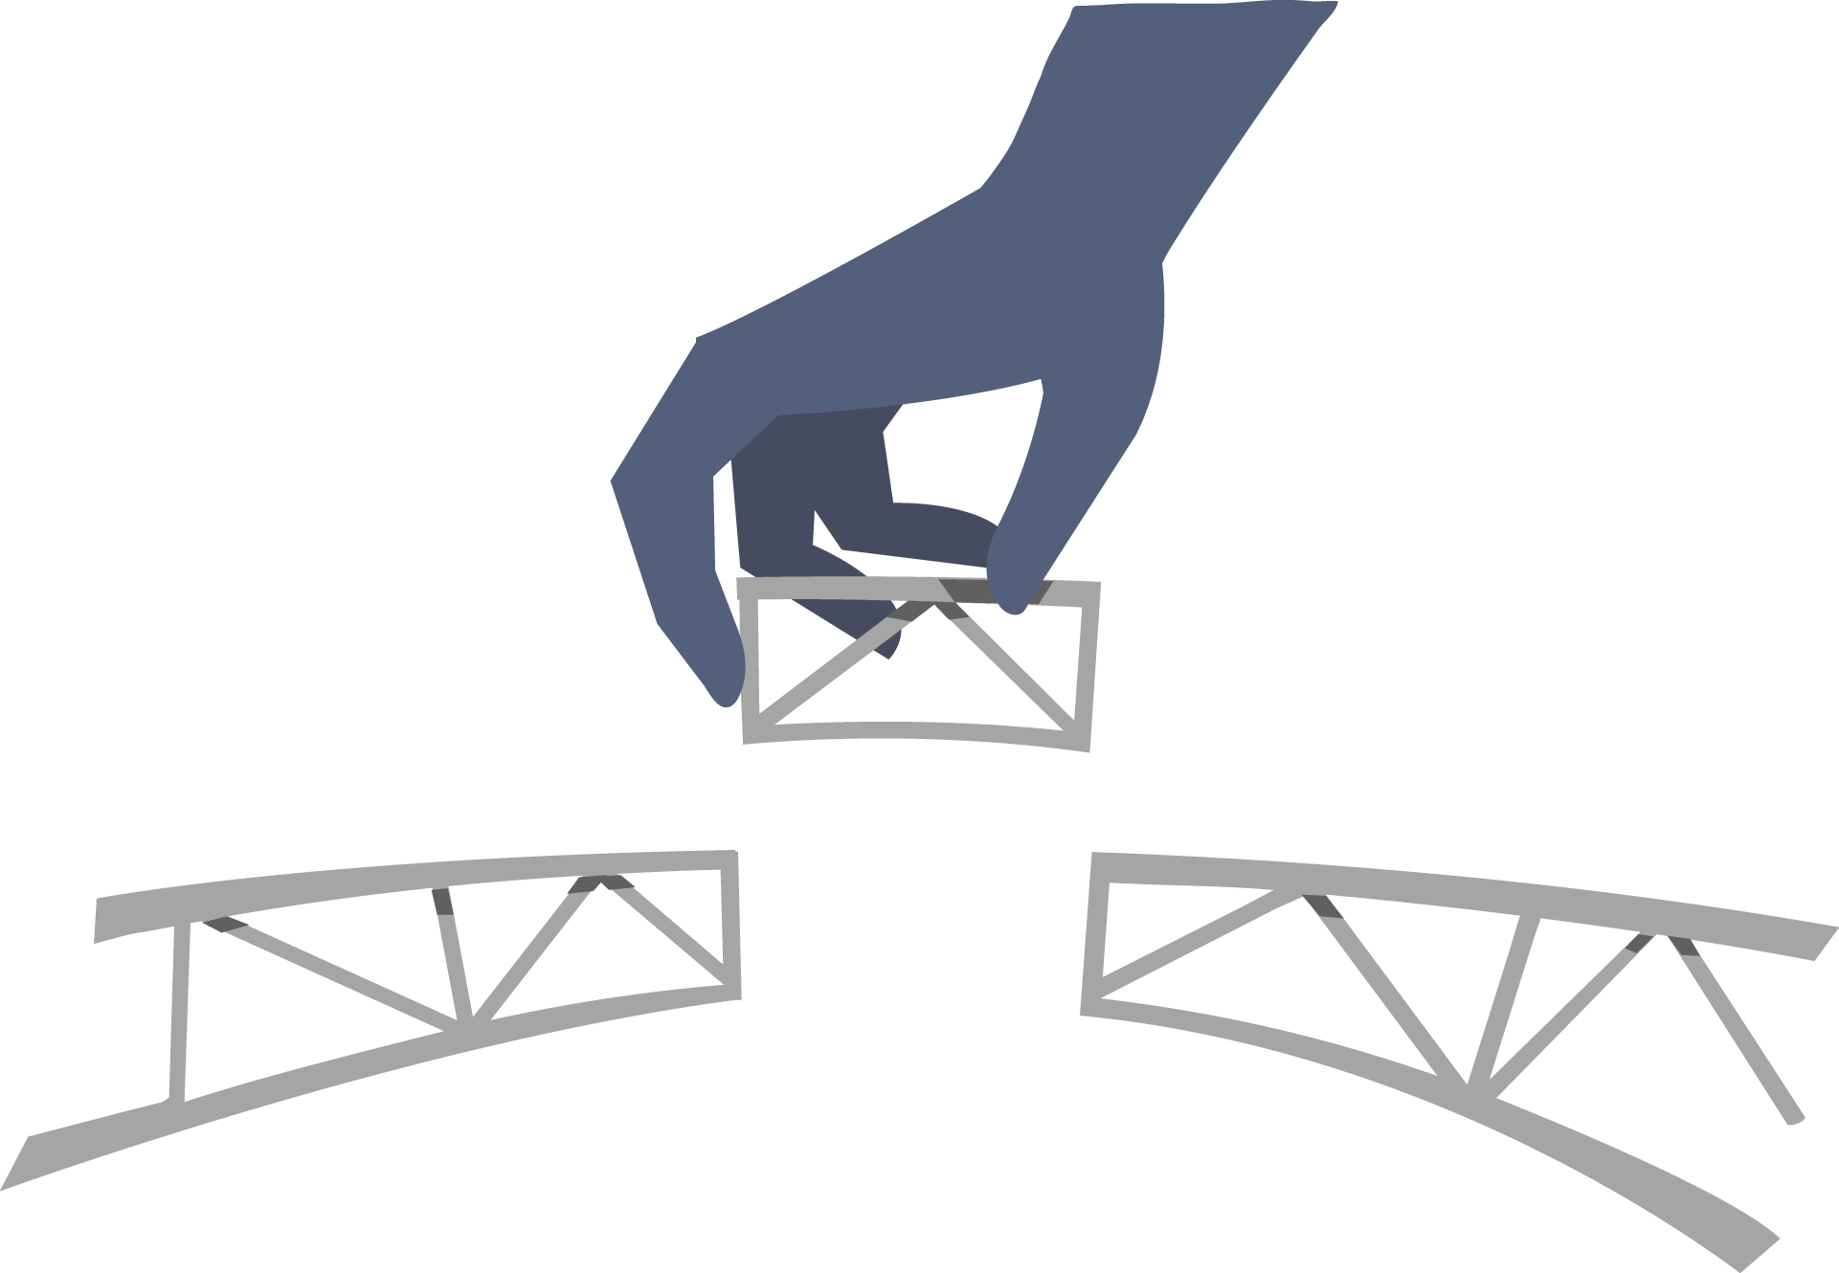
УКРАЇНА ВИКОРИСТОВУЄ ЛИШЕ 20%
ПОТЕНЦІАЛУ РИНКУ

Slide 6
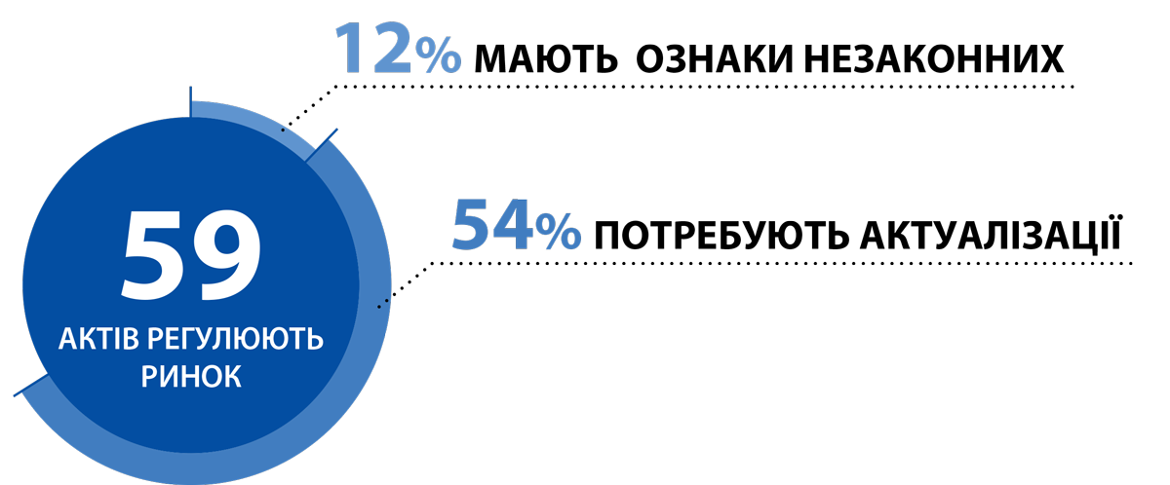
АНАЛІЗ ЯКОСТІ РЕГУЛЯТОРНОГО ПОЛЯ

Slide 7
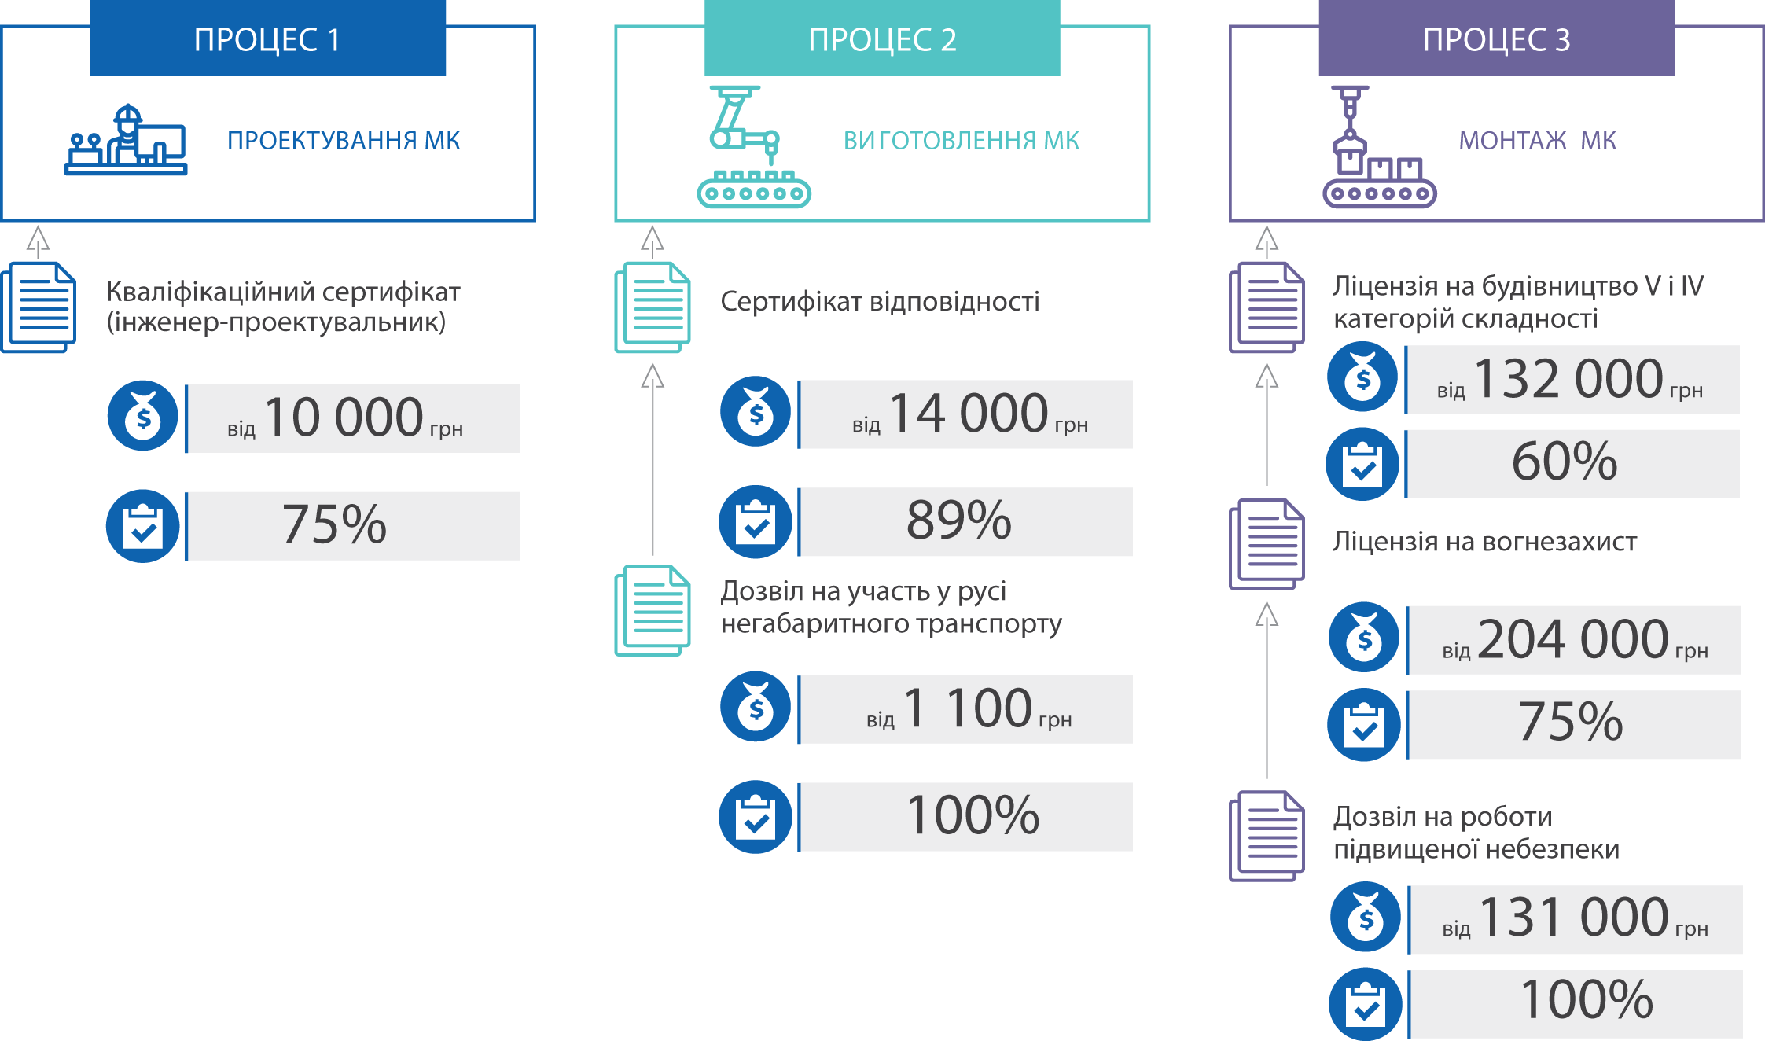
НАВАНТАЖЕННЯ НА БІЗНЕС
Витрати бізнесу на регулювання за 1 рік
Вважають регулювання потрібним (за результатами опитування)

Slide 8
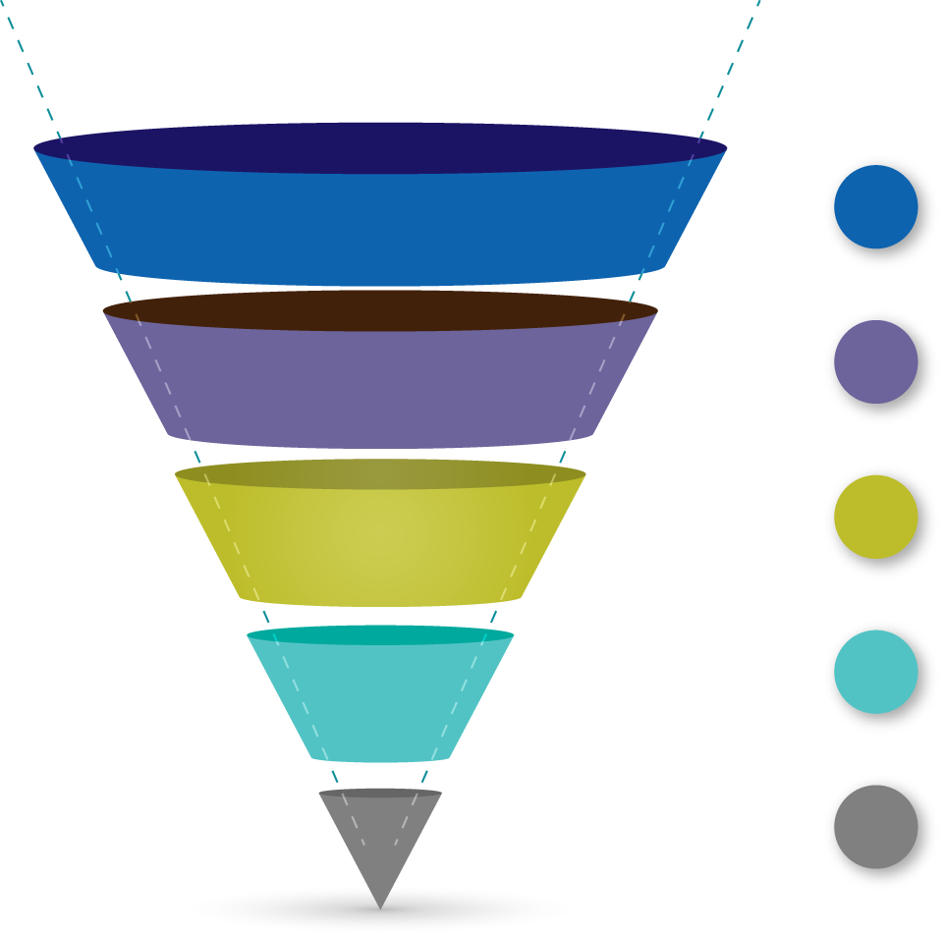
КОРУПЦІЙНІ РИЗИКИ ІНСТРУМЕНТІВ РЕГУЛЮВАННЯ
ВИСОКІ
6,4
Дозвіл на рух негабаритного транспорту
5,4
Дозвіл на роботи підвищеної небезпеки
Кваліфікаційний сертифікат (інженер-проектувальник)
3,9
Ліцензія на будівництво IV і V категорій
2,4
Ліцензія на вогнезахист
Сертифікат відповідності
1,0
НИЗЬКІ

Slide 9
ТЕХНІЧНЕ РЕГУЛЮВАННЯ

Slide 11
РІШЕННЯ

Slide 12
ОЧІКУВАНІ РЕЗУЛЬТАТИ

